Slide 1
Forenzika storage medijuma
RAW pristup podacima i sakrivanje particije
Profesor: Student:
DR BRATISLAV PREDIĆ dušica milanović
br.indeksa: 2128/25

Slide 2
Sadržaj prezentacije:
Tema seminarskog rada
Osnovni pojmovi tvrdog diska:
  Boot sektor i Master Boot Record-a (MBR)
  Datotečni sistem
Sakrivanje particije tvrdog diska – praktična implementacija
Ograničenja i ponašanje Windows OS
Zaključak

Slide 3
1. TEMA SEMINARSKOG RADA:
Tema rada obuhvata forenzičku analizu storage medijuma sa posebnim fokusom na RAW pristup podacima i strukturu Master Boot Record-a (MBR).
U okviru rada analizirani su datotečni sistemi FAT (FAT32) i NTFS, kao i njihovo ponašanje prilikom sakrivanja particija.
Praktični deo rada obuhvata demonstraciju sakrivanja particije korišćenjem heksadecimalnog editora HxD i programskog rešenja sa direktnim pristupom disku, uz analizu ponašanja različitih Windows operativnih sistema.
Notes:
Tema mog seminarskog rada odnosi se na forenzičku analizu storage medijuma, sa posebnim fokusom na RAW pristup podacima i strukturu Master Boot Record-a, odnosno MBR-a.
U teorijskom delu rada analizirala sam način organizacije podataka na disku, kao i dva najčešće korišćena datotečna sistema u Windows okruženju – FAT32 i NTFS – sa ciljem da se razume njihovo ponašanje prilikom manipulacije particijama.
Praktični deo rada obuhvata demonstraciju sakrivanja particije na dva načina:
prvo ručno, korišćenjem heksadecimalnog editora HxD, i drugo – programskim putem, implementacijom sopstvenog C++ rešenja sa direktnim RAW pristupom fizičkom disku.
Posebna pažnja posvećena je analizi ponašanja različitih verzija Windows operativnih sistema, kako bi se utvrdilo da li je ovakva manipulacija univerzalno primenljiva

Slide 4
RAW PRISTUP PODACIMA
Direktan pristup sektorima diska (LBA)
  Zaobilazi logičke strukture/mehanizme OS-a
  Omogućava uvid u skrivene i obrisane podatke
  Ne zavisi od datotečnog sistema
  Ključan za digitalnu forenziku i incident response-u
RAW pristup je korišćen u praktičnom delu rada za direktnu izmenu MBR zapisa
RAW analiza omogućava otkrivanje neslaganja između fizičkog stanja diska i OS prikaza
Notes:
RAW pristup podacima podrazumeva direktan pristup fizičkim sektorima diska, odnosno LBA adresama, bez oslanjanja na logičke mehanizme operativnog sistema.
Za razliku od standardnog pristupa preko datotečnog sistema, ovde zaobilazimo strukture kao što su NTFS ili FAT i čitamo podatke tačno onako kako su fizički zapisani na disku.
To znači da možemo videti i podatke koje operativni sistem ne prikazuje — na primer skrivene particije, obrisane fajlove ili neaktivne zapise u MBR tabeli.
RAW pristup ne zavisi od datotečnog sistema, jer se radi na nivou sektora, što ga čini ključnim u digitalnoj forenzici i incident response procesima.
U praktičnom delu rada upravo sam koristila RAW pristup za direktnu izmenu MBR zapisa, čime sam demonstrirala razliku između fizičkog stanja diska i načina na koji ga operativni sistem interpretira.

Slide 5
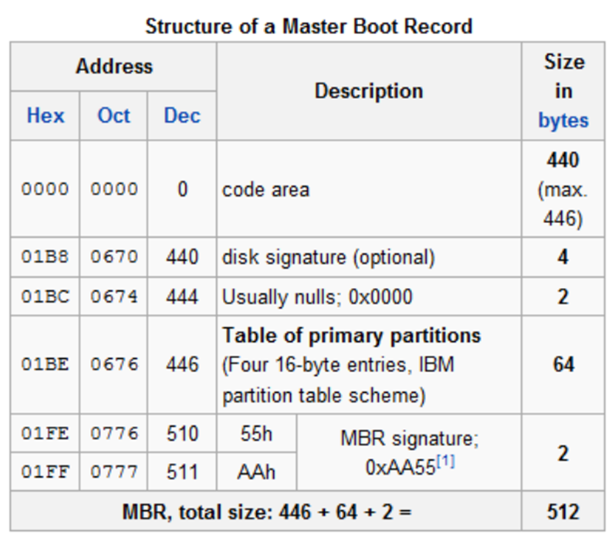
2. Master boot record (mbr)
Prvi sektor particionisanog diska (LBA 0)
Sadrži boot kod i tabelu particija
Definiše vidljivost particija
Kritična tačka forenzičke analize
  Česta meta forenzičke analize i manipulacije
  Izmenom MBR zapisa moguće je sakriti particiju
Struktura Master Boot Record-a
Notes:
MBR je prvi sektor diska, veličine 512 bajtova, i sadrži boot kod, tabelu particija i potpis 0x55AA.
Particiona tabela ima četiri unosa po 16 bajtova.
Izmenom polja Partition Type u toj tabeli moguće je sakriti particiju, jer operativni sistem drugačije interpretira njen tip.

Slide 6
Master boot record (mbr)
Veličina 512B
Struktura MBR-a:
  Bootstrap code Area – bajtovi 0-455 (446 bajtova)
  Master Partition Table (MPT) – bajtovi 446-509
  Boot potpis – bajtovi 510-511
Offset (hex) | Veličina | Opis
0x000 – 0x1BD | 446 B | Boot code
0x1BE – 0x1FD | 64 B | Partition table (4 × 16 B)
0x1FE – 0x1FF | 2 B | MBR signature (55 AA)
Struktura MBR sektora (LBA 0)
Notes:
Master Boot Record (MBR) predstavlja prvi sektor na particionisanom disku i ima veličinu od 512 bajtova. Struktura MBR-a sastoji se iz tri osnovna dela:
Bootstrap Code Area – bajtovi 0–445 (446 bajtova) - deo koji sadrži programski kod za pokretanje sistema (446 bajtova),
Master Partition Table (MPT) – bajtovi 446-509 - tabela particija koja sadrži informacije o rasporedu particija na disku (64 bajta):
Tačno 4 unosa, svaki po 16 bajtova → ukupno 64 bajta,
Svaki unos opisuje jednu particiju (primarnu, ili proširenu).
Boot potpis –bajtovi 510-511 poslednja dva bajta sektora, čije vrednosti 0x55 i 0xAA označavaju da je disk boot-abilan.
U forenzičkoj analizi, posebna pažnja se posvećuje Master Partition Table (MPT) – tabeli particija, jer ona sadrži informacije o početku, veličini i tipu svake particije.
Kao što se vidi u tabeli, particiona tabela se nalazi između offseta 0x1BE i 0x1FD, što je deo MBR sektora koji sam analizirala i modifikovala.
MPT - predstavlja strukturu podataka na disku koja sadrži informacije o rasporedu particija i omogućava operativnom sistemu da identifikuje i pristupi pojedinačnim particijama
Analizom ovih podataka moguće je identifikovati:
izbrisane ili skrivene particije,
nelogične granice particija,
neslaganja između prijavljenog i stvarnog stanja diska.

Slide 7
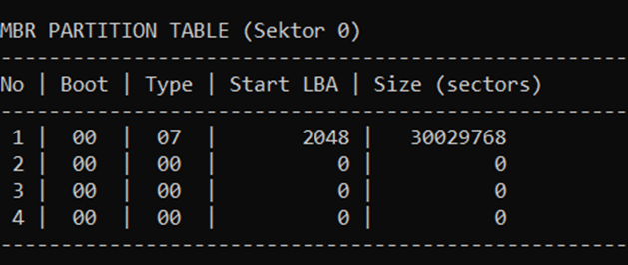
Master partition table (mpt)
Partition table sadrži 4 unosa. Svaki 16B unos opisuje particiju i tipično sadrži:
  Entry #1 -status/boot flag - označava da je aktivna particija,
  Entry #2 - partition type (npr. NTFS, FAT32, “hidden” varijante itd.),
  Entry #3 - start LBA (gde particija počinje) i
  Entry #4 - size in sectors (veličina particije izražena u sektorima).
Izmena se vrši na tačno definisanom offsetu unutar MBR sektora (decimalno: 450, hex: 0x1C2)
0x07 – označava NTFS particiju
Notes:
U sektoru 0 najbitniji su particiona tabela na offsetu 0x1BE koja sadrži četiri 16-bajtna unosa sa informacijama o particijama, kao i MBR potpis 0x55 AA na kraju sektora.
Boot kod postoji u prvom delu sektora, ali nije relevantan za analizu particija
Na slici vidimo Prikaz MBR particione tabele dobijen programskom analizom RAW sektora diska i na njoj se vidi da je Type polje inicijalno 07, što označava NTFS particiju, i upravo ta vrednost je promenjena u 17.
Zapis 07 za tip particije označava da se radi o NTFS particiji, pa prikazani disk sadrži tri NTFS particije. U MBR šemi particionisanja (sektor 0), partition table počinje na offsetu 446 i ima 4 unosa, svaki po 16 bajtova. U svakom 16-bajtnom unosu postoji polje Partition Type (1 bajt) koje OS koristi da odluči kakvu particiju gleda (FAT, NTFS, extended, “hidden” varijante itd.).
Prvi particioni unos (entry #1) sadrži validne metapodatke koji ukazuju na postojanje aktivne particije određenog tipa fajl-sistema, dok zapisi sa vrednostima 0x00 u preostalim particionim unosima (entry #2–#4) ukazuju na to da na disku ne postoje dodatne particije, odnosno da storage uređaj sadrži jednu primarnu particiju.

Slide 8
Datotečni sistem (fat/ntfs)
Definišu način organizacije i pristupa podacima
Omogućavaju rad sa datotekama i direktorijumima
Skrivaju fizičku lokaciju podataka od korisnika
Razlikuju se po strukturi, bezbednosti i forenzičkom značaju
Notes:
Nakon fizičke organizacije diska i MBR strukture, sledeći nivo apstrakcije predstavlja datotečni sistem.
Datotečni sistem definiše način organizacije i pristupa podacima unutar particije. On omogućava operativnom sistemu da radi sa datotekama i direktorijumima, bez potrebe da poznaje njihovu fizičku lokaciju na disku.
Drugim rečima, datotečni sistem predstavlja vezu između fizičkih sektora i logičkog prikaza fajlova.
Korisnik vidi fajl sa imenom i putanjom, ali datotečni sistem upravlja klasterima, alokacijom prostora i metapodacima.
FAT i NTFS se razlikuju po strukturi, bezbednosnim mehanizmima i forenzičkom značaju, što ima direktan uticaj na način interpretacije podataka i manipulacije particijama.
Osnovni elementi svakog datotečnog sistema su datoteke i direktorijumi. Datoteka predstavlja logičku celinu podataka koja ima ime, veličinu, vremenske atribute i druge metapodatke. Direktorijumi omogućavaju hijerarhijsku organizaciju datoteka i služe kao način grupisanja povezanih podataka.

Slide 9
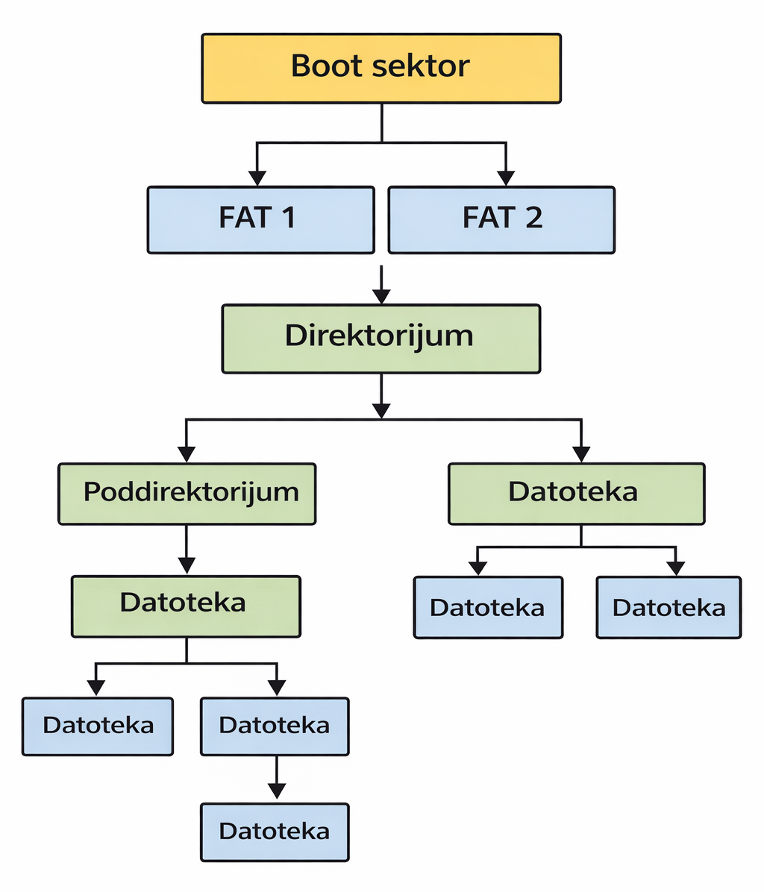
FAT datotečni sistem
FAT (File Allocation Table) - obuhvata varijante FAT12, FAT16 i FAT32.
Osnovna karakteristika FAT datotečnog sistema jeste korišćenje tabele alokacije datoteka (FAT), u kojoj se vodi evidencija o tome koji klasteri pripadaju određenoj datoteci i koji klasteri su slobodni.
FAT datotečni sistem se sastoji od sledećih osnovnih komponenti:
  Boot sektor – sadrži osnovne informacije o datotečnom sistemu i parametre potrebne za njegovo učitavanje;
  FAT tabela – centralna struktura koja povezuje klastere datoteka;
  Root direktorijuma – osnovni direktorijum koji sadrži informacije o datotekama i poddirektorijumima;
  Data region – deo diska u kojem se nalaze stvarni podaci datoteka.
Hijerarhija FAT datotečnog sistema
Notes:
Osnovna karakteristika FAT datotečnog sistema jeste korišćenje tabele alokacije datoteka (FAT), u kojoj se vodi evidencija o tome koji klasteri pripadaju određenoj datoteci i koji klasteri su slobodni. Svaka datoteka se u FAT sistemu predstavlja kao lanac klastera, pri čemu FAT tabela sadrži informacije o redosledu klastera koji čine sadržaj datoteke.
FAT datotečni sistem se sastoji od sledećih osnovnih komponenti:
Boot sektor – sadrži osnovne informacije o datotečnom sistemu i parametre potrebne za njegovo učitavanje;
FAT tabela – centralna struktura koja povezuje klastere datoteka;
Root direktorijuma – osnovni direktorijum koji sadrži informacije o datotekama i poddirektorijumima;
Data region – deo diska u kojem se nalaze stvarni podaci datoteka.
Prilikom upisa datoteke, datotečni sistem pronalazi slobodne klastere i evidentira njihovo ulančavanje u FAT tabeli. Brisanjem datoteke, zapisi u FAT tabeli se uklanjaju, dok stvarni podaci često ostaju na disku sve dok ne budu prepisani.
Zbog ovih ograničenja, FAT se danas uglavnom koristi na USB fleš memorijama i memorijskim karticama.
Ova hijerarhija pokazuje kako FAT sistem organizuje podatke — od boot sektora i FAT tabela do direktorijuma i fajlova.

Slide 10
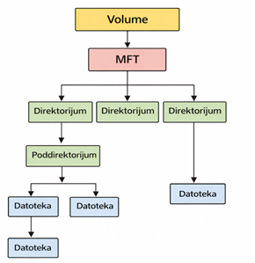
ntfs datotečni sitem
NTFS (New Technology File System) – predstavlja savremeni datotečni sistem u Windows okruženju
Koristi Master File Table (MFT) za upravljanje podacima
Sadrži bogate metapodatke o datotekama i direktorijumima
Podržava bezbednosne mehanizme i journaling
Hijerarhija NTFS datotečnog sistema
Notes:
Razvijen je sa ciljem da prevaziđe ograničenja FAT sistema i obezbedi veću pouzdanost, bezbednost i efikasnost u radu sa podacima.
Za razliku od FAT sistema, NTFS koristi Master File Table (MFT) kao centralnu strukturu za upravljanje datotekama i metapodacima. Svaka datoteka i direktorijum u NTFS sistemu predstavljeni su zapisom u MFT-u.
Master File Table predstavlja srce NTFS datotečnog sistema. MFT sadrži zapise o svim datotekama i direktorijumima, uključujući njihove atribute, lokaciju podataka i bezbednosne informacije.
Svaki MFT zapis ima fiksnu veličinu i može sadržati više atributa, kao što su:
informacije o imenu datoteke;
bezbednosni deskriptori;
vremenski žigovi;
pokazivači na klastere u kojima se nalaze podaci.
U određenim slučajevima, mali fajlovi mogu biti u potpunosti smešteni unutar MFT zapisa, što dodatno povećava performanse sistema.
NTFS podržava niz naprednih funkcionalnosti koje ga čine pogodnim za savremene operativne sisteme:
podršku za velike datoteke i volumene;
kontrolu pristupa i dozvole;
journaling, koji omogućava oporavak sistema nakon greške;
enkripciju i kompresiju podataka.
Zahvaljujući ovim karakteristikama, NTFS ima poseban značaj u digitalnoj forenzici, jer omogućava detaljnu analizu metapodataka i aktivnosti nad datotekama.
NTFS predstavlja znatno napredniji datotečni sistem u poređenju sa FAT-om, naročito u pogledu bezbednosti i forenzičke analize. Ipak, FAT i dalje ima primenu u specifičnim slučajevima gde su jednostavnost i kompatibilnost od većeg značaja od naprednih funkcionalnosti.

Slide 11
Fat vs ntfs
Karakteristika | FAT (FAT32) | NTFS
Tip datotečnog sistema | Jednostavan, legacy datotečni sistem | Savremeni datotečni sistem
Centralna struktura | FAT tabela (File Allocation Table) | Master File Table (MFT)
Organizacija datoteka | Lančano povezani klasteri | Zapisi sa atributima u MFT-u
Maksimalna veličina datoteke | Ograničena (do 4 GB) | Praktično neograničena
Podrška za velike volumene | Ograničena | Podržaba
Bezbednosni mehanizmi | Nisu podržani | ACL, dozvole, audit
Journaling | Nije podržan | Podržan
Oporavak nakon greške | Ograničen | Napredan
Fragmentacija | Visoka sklonost | Manja sklonost
Metapodaci | Minimalni | Opsežni
Mogućnost smeštanja podataka u metapodatke | Nije podržana | Podržana (resident files)
Tipična primena | USB fleš memorije, memorijske kartice | Sistemski i eksterni hard diskovi
Forenzički značaj | Ograničen | Visok
Poštovanje hidden partition type u Windows OS | Ignoriše se na USB uređajima | Poštuje se na fiksnim i eksternim diskovima
Ponašanje u praktičnom delu rada | Particija ostaje vidljiva u File Explorer-u | Particija postaje skrivena
Različite unutrašnje strukture i mogućnosti
FAT (FAT32) - jednostavan, kompatibilan, bez napredne kontrole
NTFS - napredan, bezbedan, bogati metapodaci
Različit tretman od strane Windows operativnog Sistema
FAT32 particije na USB uređajima ostaju vidljive
Windows ignoriše hidden partition type za FAT32
NTFS particije na eksternim hard diskovima se uspešno sakrivaju
Razlike nisu u MBR zapisu, već u načinu na koji Windows tumači uređaj
Uporedni prikaz FAT (FAT32) i NTFS datotečnih sistema
Notes:
FAT (FAT32) i NTFS predstavljaju dva fundamentalno različita pristupa organizaciji i upravljanju podacima na storage medijumima. Iako oba sistema imaju istu osnovnu ulogu – skladištenje i pristup podacima – njihove unutrašnje strukture, bezbednosni mehanizmi i način na koji operativni sistem njima upravlja značajno se razlikuju. Ove razlike imaju direktan uticaj na rezultate forenzičke analize i ponašanje operativnog sistema prilikom manipulacije particijama. U Tabeli 2 dat je uporedni prikaz osnovnih karakteristika ova dva sistema, čije je ponašanje dodatno analizirano u praktičnom delu rada.

Slide 12
3. Sakrivanje particije tvrdog diska – praktična implementacija
Opis eksperimenta:
Cilj eksperimenta: sakrivanje particije izmenom MBR zapisa
Direktan RAW pristup fizičkom disku
Izmena Partition Type polja u MBR particionoj tabeli
Backup boot sektora kao bezbednosna mera
Radno okruženje: Windows 11
  Testirano i na Windows 7 i XP (VM)
  Različiti tipovi storage uređaja (eksterni HDD, USB flash)
Metodologija rada
  Ručna izmena korišćenjem HxD alata
  Automatizovana izmena programskim rešenjem (C/C++)
Notes:
Cilj eksperimenta bio je da se proveri da li je moguće sakriti particiju direktnom izmenom MBR particione tabele. Eksperiment je izveden u više Windows okruženja i na različitim tipovima uređaja, uz obavezno kreiranje backup-a pre svake izmene
U ovom delu rada prikazan je postupak sakrivanja particije tvrdog diska, sa posebnim fokusom na NTFS datotečni sistem. Eksperiment je realizovan u kontrolisanom okruženju, korišćenjem operativnog sistema Windows 11, koji predstavlja savremeni operativni sistem sa unapređenim bezbednosnim mehanizmima.
Sakrivanje particije realizovano je na dva različita načina:
direktnom izmenom struktura diska pomoću HeX editora,
korišćenjem programa razvijenog u programskom jeziku C/C++, koji automatski izvršava potrebne izmene.
Cilj ovog dela rada je da se pokaže kako se manipulacijom low-level struktura diska može uticati na vidljivost particija u operativnom sistemu, kao i da se identifikuju ograničenja savremenih operativnih sistema u odnosu na starije verzije.

Slide 13
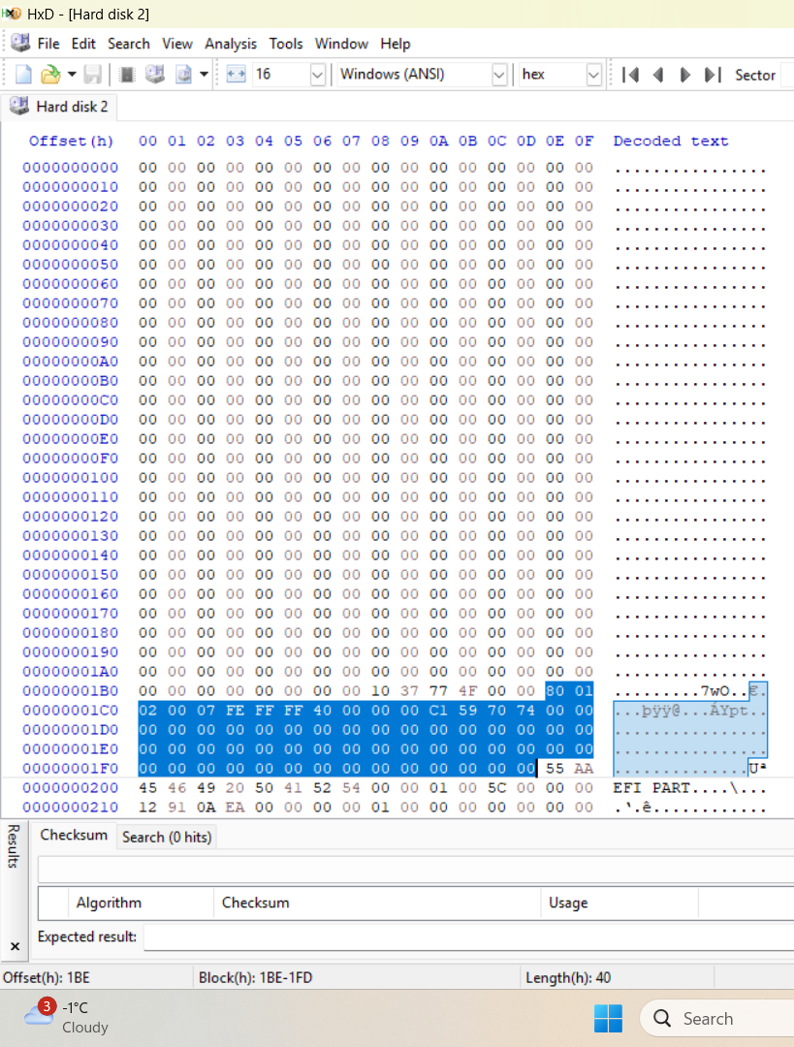
Sakrivanje particije pomoću HxD
HxD heksadecimalni editor sa RAW pristupom podacima
Direktno otvaranje fizičkog diska (PhysicalDrive)
Analiza i izmena MBR particione tabele
  Izmena MBR-a je moguća isključivo pokretanjem alata sa administratorskim privilegijama
Promena Partition Type polja u MBR-u
Kreiranje backup-a boot sektora pre svake izmene
Nakon izmene i restarta, particija nije vidljiva u File Explorer-u
Disk ostaje prisutan u Disk Management alatu
Izmena je reverzibilna vraćanjem originalne Partition Type vrednosti
Prikaz sektora tvrdog diska u HxD editoru
Notes:
HxD heksadecimalni editor predstavlja alat koji omogućava direktan pristup RAW podacima na fizičkom disku, nezavisno od operativnog sistema i datotečnog sistema. HxD omogućava pregled i izmenu sadržaja diska na bajt-nivou, uključujući i sektore koji nisu vidljivi korisniku. Promenom karakteristike particije moguće je učiniti da operativni sistem više ne prikazuje particiju u File Explorer-u, iako ona fizički i dalje postoji.
Program HxD je pokrenut sa administratorskim privilegijama, kako bi bio omogućen direktan pristup fizičkom disku.
Pre izvođenja bilo kakvih izmena nad low-level strukturama diska, neophodno je izvršiti izrada rezervne kopije (backup) relevantnih podataka. Direktna manipulacija RAW sektorima diska, uključujući izmene Master Boot Record-a i particione tabele, nosi rizik od gubitka podataka ili neispravnog rada sistema u slučaju greške.
U opsegu adresa od 0x1BE do 0x1FD nalazi se particiona tabela (Master Partition Table), koja sadrži zapise o karakteristikama particija na disku. U okviru particionog unosa koji odgovara NTFS particiji Maxtor (E:), na adresi 0x1E2, izvršena je izmena vrednosti polja Partition Type. Standardna vrednost 0x07, koja označava NTFS particiju, zamenjena je vrednošću 0x17, koja predstavlja oznaku za skrivenu NTFS particiju.

Slide 14
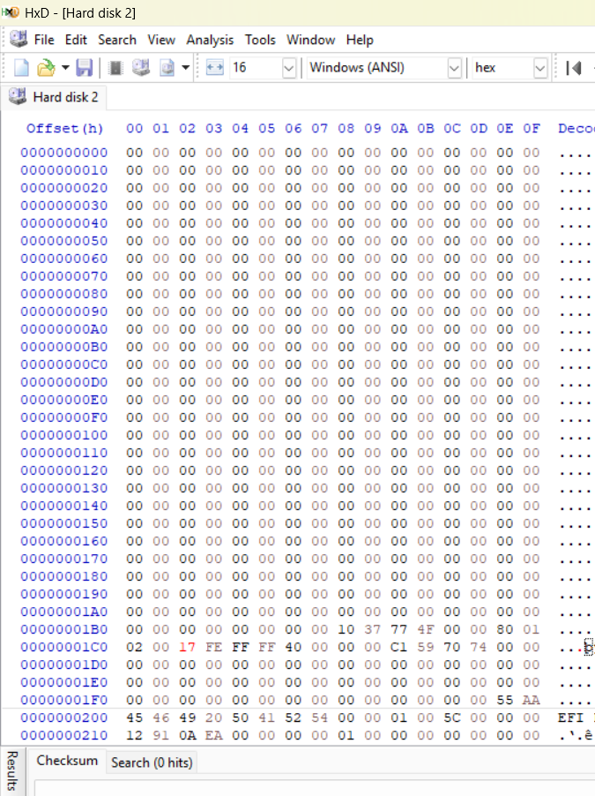
Izmena Partition Type polja u MBR-u
Particiona tabela se nalazi u MBR sektoru (LBA 0)
Svaka particija ima definisano Partition Type polje
Promenom ove vrednosti menja se vidljivost particije
  NTFS particija:
  0x07 → standardna NTFS particija
  0x17 → skrivena NTFS particija
  FAT particija:
  0x0C → FAT32 LBA
  0x1C → skrivena FAT32 particija
Heksadecimalni kod za skrivenu NTFS particiju
Notes:
U MBR particionoj tabeli svaka particija ima polje koje definiše njen tip. To sam objašnjavala na 7.slajdu. Kod NTFS particija ta vrednost je 0x07. Promenom te vrednosti u 0x17, particija se označava kao skrivena, što dovodi do toga da je operativni sistem ne montira u File Explorer-u.
Ova izmena ne briše podatke, već menja način na koji ih operativni sistem interpretira.

Slide 15
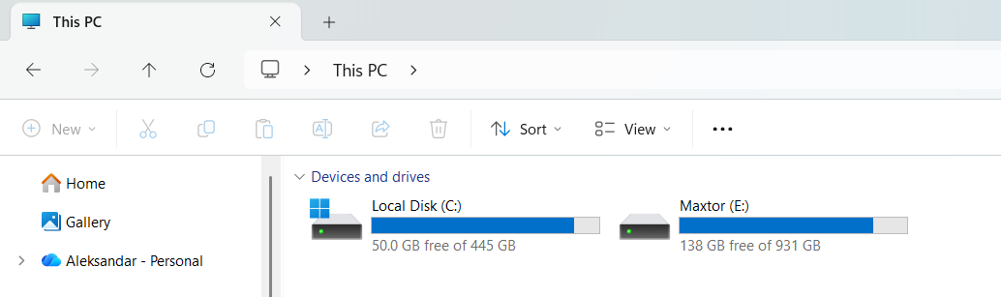
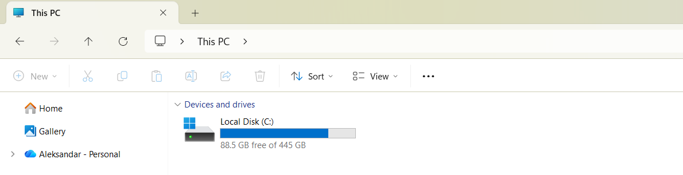
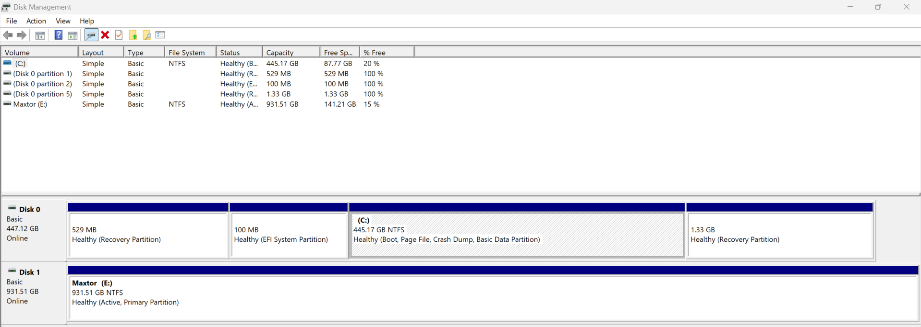
Prikaz rezultata
Prikaz particija u File Exploreru pre izvršenog postupka sakrivanja
Prikaz particija u File Exploreru nakon izvršenog postupka sakrivanja
Prikaz particije u Disk Management alatu nakon sakrivanja
Notes:
Na levoj strani se vidi stanje pre izmene, gde je particija normalno dostupna korisniku. Nakon promene Partition Type vrednosti u MBR-u i restarta sistema, particija više nije prikazana u File Explorer-u ali je i dalje prisutna u Disk Management alatu

Slide 16
PROGRAMSKA IMPLEMENTACIJA
Program razvijen u Microsoft Visual Studio okruženju
Implementiran u programskom jeziku C/C++
Omogućava direktan RAW pristup fizičkom disku
Čita i prikazuje sadržaj MBR (boot) sektora
Kreira rezervnu kopiju MBR sektora pre svake izmene
Menja vrednost Partition Type polja u MBR tabeli
Program mora biti pokrenut sa administratorskim privilegijama
Putanja fizičkog diska (npr. \\.\PhysicalDrive1) i vrednosti particionog tipa definišu se ručno u kodu
Notes:
Glavni cilj razvijenog programa jeste automatizacija postupka sakrivanja NTFS particije, koji je prethodno realizovan manuelno pomoću heksadecimalnog editora. Program omogućava prikaz boot sektora pre i nakon izvršene izmene, kao i promenu karakteristike NTFS particije izmenom tipa particije u Master Boot Record-u. Na ovaj način obezbeđena je automatizovana i kontrolisana realizacija postupka sakrivanja particije.
U okviru programske implementacije, posebna pažnja posvećena je i bezbednosti podataka. Program automatski kreira poseban direktorijum za rezervne kopije, u okviru kojeg se čuva backup originalnog stanja diska pre izvođenja bilo kakvih izmena. Na taj način obezbeđena je mogućnost povratka sistema u prethodno stanje u slučaju greške tokom izvršavanja programa.
Program pored same izmene MBR zapisa najpre kreira rezervnu kopiju boot sektora, čime se obezbeđuje mogućnost povraćaja originalnog stanja. Ovakav pristup je u skladu sa osnovnim principima digitalne forenzike.

Slide 17
Tok izvršavanja razvijenog programa
CreateFile() - Otvaranje fizičkog diska korišćenjem Windows API funkcije
ReadFile() - Čitanje boot sektora (LBA 0) sa fizičkog diska u memorijski bafer
SetFilePointerEx() – Pozicioniranje na određeni sektor
BackupSector () - Kreiranje rezervne kopije MBR-a
WriteSect() - Izmena Partition Type vrednosti (0x07 → 0x17)
  buff[450] = 0x17; // NTFS → hidden NTFS
Upis izmenjenog sektora nazad na disk
Prikaz stanja pre i posle izmene
Notes:
Razvijeni program funkcionalno replicira postupak koji se izvodi heksadecimalnim editorom, ali na kontrolisan i ponovljiv način. Program direktno pristupa fizičkom disku, očitava MBR sektor, kreira rezervnu kopiju i zatim menja karakteristiku particije u MBR tabeli. Izmena se vrši isključivo uz administratorske privilegije

Slide 18
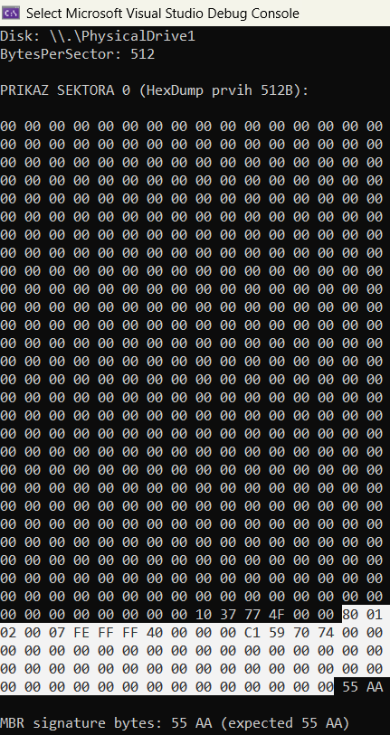
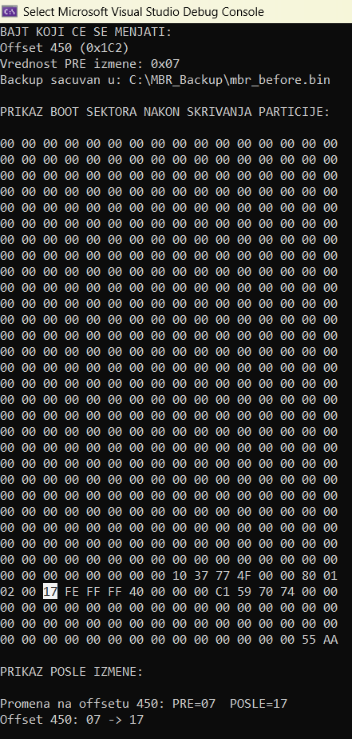
Prikaz rezultata
Boot sektor pre sakrivanja particije (prikaz programa)
Boot sektor nakon sakrivanja particije
Heksadecimalni kod za skrivenu NTFS particiju
Notes:
Na levoj strani se vidi stanje pre izmene, a na desnoj promenu Partition Type .

Slide 19
4. OGRANIČENJA i ponašanje windows os
Izmena Partition Type polja u MBR-u je tehnički ispravna
Savremeni Windows sistemi (7, 10, 11) imaju dodatne bezbednosne mehanizme
Windows ignoriše “hidden” flag na removable media uređajima
FAT/FAT32 particije na USB uređajima se uvek automatski montiraju
NTFS particije se različito tretiraju u zavisnosti od tipa uređaja
Različito ponašanje potvrđeno testiranjem u više Windows okruženja
Datotečni sistem | Ponašanje u Windows
FAT/FAT32 (USB) | Hidden flag se ignoriše
NTFS (external HDD) | Hidden flag se poštuje
Notes:
Iako je izmena MBR particione tabele izvršena korektno, savremeni Windows operativni sistemi imaju dodatne mehanizme koji utiču na vidljivost particija. Posebno kod removable media uređaja, Windows ignoriše hidden partition type i automatski montira particiju, što onemogućava sakrivanje korišćenjem MBR izmene.
Eksperiment je dodatno sproveden nad FAT32 datotečnim sistemom na USB flash uređajima. Izmena MBR particione tabele izvršena je korektno promenom vrednosti polja Partition Type na offsetu 450, gde se heksadecimalna vrednost 0x0C (FAT32 LBA particija) zamenjuje vrednošću 0x1C, koja označava skrivenu FAT32 particiju. Ova izmena predstavlja ispravnu i standardnu modifikaciju zapisa u particionoj tabeli.
Međutim, prilikom izvođenja eksperimenta uočen je niz ograničenja koja onemogućavaju uspešnu realizaciju istog postupka u savremenim Windows operativnim sistemima. Na USB uređajima koje Windows operativni sistem prepoznaje kao removable media, oznaka skrivene particije se ignoriše i operativni sistem automatski dodeljuje slovo diska, zbog čega particija ostaje vidljiva u File Explorer-u, uprkos korektno izvršenoj izmeni MBR zapisa.
Kako bi se proverilo da li su uočena ograničenja posledica samog datotečnog sistema ili unapređenih bezbednosnih mehanizama operativnog sistema, eksperiment je dodatno testiran u virtuelnom okruženju VirtualBox. U tu svrhu kreirane su dve virtuelne mašine sa operativnim sistemima Windows 7 i Windows XP.

Slide 20
5. ZAKLJUČAK
RAW pristup omogućava analizu i izmenu lowlevel struktura diska
Izmena MBR particione tabele predstavlja validnu tehniku sakrivanja particije
Efekat sakrivanja zavisi od tipa uređaja i datotečnog sistema
Savremeni Windows operativni sistemi ograničavaju primenu ove tehnike
NTFS particije na fiksnim i eksternim diskovima se drugačije tretiraju u odnosu na FAT/FAT32
Razumevanje razlike između fizičkog stanja diska i njegove interpretacije od strane operativnog sistema predstavlja osnov digitalne forenzike

Slide 21
Forenzika storage medijuma
RAW pristup podacima i sakrivanje particije
Profesor: Student:
DR BRATISLAV PREDIĆ dušica milanović
br.indeksa: 2128/25

